Slide 1
CẤU TRÚC DỮ LIỆU VÀ GIẢI THUẬT (501040)
Chương 7: Tìm kiếm

Slide 2
Khái niệm tìm kiếm
Cho biết:
  Một danh sách các bản ghi (record).
  Một khóa cần tìm.
Tìm bản ghi có khóa trùng với khóa cần tìm (nếu có).
Đo độ hiệu quả:
  Số lần so sánh khóa cần tìm và khóa của các bản ghi
Phân loại:
  Tìm kiếm nội (internal searching)
  Tìm kiếm ngoại (external searching)

Slide 3
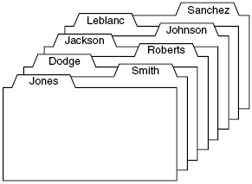
Bản ghi và khóa
Bản ghi:
  Khóa
  Dữ liệu
Khóa:
  So sánh được
  Thường là số
Trích khóa từ bản ghi:
  So sánh các bản ghi

Slide 4
Bản ghi và khóa trên C++
class Key {
public: // Add any constructors and methods for key data.
private: // Add declaration of key data members here.
};
bool operator == (const Key &x, const Key &y);
bool operator > (const Key &x, const Key &y);
bool operator < (const Key &x, const Key &y);
bool operator >= (const Key &x, const Key &y);
bool operator <= (const Key &x, const Key &y);
bool operator != (const Key &x, const Key &y);
class Record{
public:
operator Key( ); // implicit conversion from Record to Key .
// Add any constructors and methods for Record objects.
private:
// Add data components.
};

Slide 5
Hàm tìm kiếm
Tham số vào:
  Danh sách cần tìm
  Khóa cần tìm
Tham số ra:
  Vị trí phần tử tìm thấy (nếu có)
Kết quả hàm: kiểu Error_code
  Tìm thấy: success
  Không tìm thấy: not_present

Slide 6
Tìm tuần tự (sequential search)
position = 2
5
Target key
0
1
2
3
4
5
6
7
7
13
5
21
6
2
8
15
return success
Số lần so sánh: 3

Slide 7
Tìm tuần tự - không tìm thấy
9
Target key
0
1
2
3
4
5
6
7
7
13
5
21
6
2
8
15
return not_present
Số lần so sánh: 8

Slide 8
Tìm tuần tự - Mã C++
Error_code sequential_search(const List<Record> &the_list,
const Key &target, int &position)
/* Post: If an entry in the_list has key equal to target, then return success
and the output parameter position locates such an entry within the list.
Otherwise return not_present and position becomes invalid. */
{
int s = the_list.size( );
for (position = 0; position < s; position++) {
Record data;
the_list.retrieve(position, data);
if (data == target) return success;
}
return not_present;
}

Slide 9
Tìm tuần tự - Đánh giá
Số lần so sánh trên khóa đối với danh sách có n phần tử:
  Tìm không thành công: n.
  Tìm thành công, trường hợp tốt nhất: 1.
  Tìm thành công, trường hợp xấu nhất: n.
  Tìm thành công, trung bình: (n + 1)/2.

Slide 10
Tìm trên danh sách có thứ tự
Danh sách có thứ tự (ordered list):
  Phần tử tại vị trí i có khóa nhỏ hơn hoặc bằng phần tử tại vị trí j (i<j).
Tìm tuần tự có thể kết thúc sớm hơn:
  Khi khóa cần tìm nhỏ hơn khóa của phần tử hiện tại.
Trả giá:
  Mỗi bước lặp cần kiểm tra xem ngừng được chưa.
  Tốn 2 phép so sánh trên khóa cho mỗi lần lặp.
  Số phép so sánh “có vẻ” gấp đôi so với phép tìm trên danh sách bất kỳ.

Slide 11
Quản lý danh sách có thứ tự
Thừa hưởng từ List và
  Hiệu chỉnh (override) lại các phương thức insert, replace: Đảm bảo là danh sách kết quả vẫn còn thứ tự.
  Thiết kế thêm (overload) phương thức insert mới không cần tham số position.
    class Ordered_list: public List<Record> {
    public:
    …
    Error_code insert (const Record &data);
    };

Slide 12
Thêm vào danh sách có thứ tự
- Giải thuật
Algorithm Insert
Input: x là giá trị cần thêm vào
Output: danh sách đã thêm x vào và vẫn có thứ tự
// Đi tìm vị trí position mà khóa của x nằm giữa khóa của các phần từ
// tại vị trí position – 1 và position.
1. for position = 0 to size
1.1. list_data = phần tử tại vị trí position
1.2. if x nhỏ hơn hoặc bằng list_data
1.2.1. thêm vào tại vị trí này
1.2.2. ngừng lại
End Insert

Slide 13
Thêm vào danh sách có thứ tự
- Mã C++
Error_code Ordered_list :: insert(const Record &data)
/* Post: If the Ordered_list is not full, the function succeeds: The Record
data is inserted into the list, following the last entry of the list with a strictly
lesser key (or in the rst list position if no list element has a lesser key).
Else: the function fails with the diagnostic Error_code overflow. */
{
int s = size( );
int position;
for (position = 0; position < s; position++) {
Record list_data;
retrieve(position, list_data);
if (data <= list_data) break;
}
return List<Record> :: insert(position, data);
}

Slide 14
Thêm vào danh sách (viết đè)
- Giải thuật
Algorithm Insert_overridden
Input: position là vị trí cần thêm vào, x là giá trị cần thêm vào
Output: danh sách đã thêm x vào và vẫn có thứ tự
// Kiểm tra xem có thỏa mãn mà khóa của x nằm giữa khóa của
// các phần từ tại vị trí position – 1 và position.
1. if position > 0
1.1. list_data = phần tử tại vị trí position -1
1.2. if x nhỏ hơn list_data
1.2.1. có lỗi
2. if position < count
2.1. list_data = phần tử tại vị trí position
2.2. if x lớn hơn list_data
2.2.1. có lỗi
Thêm vào tại vị trí này
End Insert_overridden

Slide 15
Tìm nhị phân (binary search)
Ý tưởng:
  So sánh khóa cần tìm với phần tử giữa.
  Nếu nó nhỏ hơn thì tìm bên trái danh sách.
  Ngược lại tìm bên phải danh sách.
  Lặp lại động tác này.
Cần 2 chỉ mục top và bottom để giới hạn đoạn tìm kiếm trên danh sách.
Khóa cần tìm nếu có chỉ nằm trong đoạn này.

Slide 16
Tìm nhị phân – Cách 2
position = 3
10
Khóa cần tìm không bằng
Khóa cần tìm nhỏ hơn
Khóa cần tìm lớn hơn
Khóa cần tìm bằng
Target key
0
1
2
3
4
5
6
7
8
9
2
5
8
10
12
13
15
18
21
24
bottom
middle
top
return success
Số lần so sánh: 7

Slide 17
Tìm nhị phân – Giải thuật 2
Algorithm Binary_search2
Input: target là khóa cần tìm, bottom và top là giới hạn danh sách
Output: position là vị trí nếu tìm thấy
1. if bottom > top
1.1. return not_present
2. if bottom <= top
2.1. list_data = phần tử tại vị trí mid = (bottom + top)/2
2.2. if x == list_data
2.2.1. position = mid
2.2.2. return success
2.3. if x < list_data
2.3.1. call Binary_search2 với đoạn bên trái (bottom, mid-1)
2.4. else
2.4.1. call Binary_search2 với đoạn bên phải (mid+1, top)
End Binary_search2

Slide 18
Tìm nhị phân 2 – Mã C++
Error_code recursive_binary_2(const Ordered_list &the list,
const Key &target, int bottom, int top, int &position) {
Record data;
if (bottom <= top) {
int mid = (bottom + top)/2;
the_list.retrieve(mid, data);
if (data == target) {
position = mid;
return success;
}
else if (data < target)
return recursive_binary_2(the list, target, mid + 1, top, position);
else
return recursive_binary_2(the list, target, bottom, mid − 1, position);
}
else return not_present;
}

Slide 19
Tìm nhị phân – Cách 1
position = 3
10
Khóa cần tìm nhỏ hơn hoặc bằng
Khóa cần tìm lớn hơn
Target key
Khóa cần tìm bằng
0
1
2
3
4
5
6
7
8
9
2
5
8
10
12
13
15
18
21
24
bottom
middle
top
return success
Số lần so sánh: 4

Slide 20
Tìm nhị phân – Giải thuật 1
Algorithm Binary_search1
Input: target là khóa cần tìm, bottom và top là giới hạn danh sách
Output: position là vị trí nếu tìm thấy
1. if bottom == top
1.1. if x == phần tử tại vị trí bottom
1.1.1. position = bottom
1.1.2. return success
2. if bottom > top
2.1. return not_present
3. if bottom < top
3.1. if x < phần tử tại vị trí mid = (bottom + top)/2
3.1.1. call Binary_search1 với đoạn bên trái (bottom, mid-1)
3.2. else
3.2.1. call Binary_search1 với đoạn bên phải (mid, top)
End Binary_search1

Slide 21
Tìm nhị phân 1 – Mã C++
Error_code recursive_binary_1(const Ordered_list &the_list,
const Key &target, int bottom, int top, int &position) {
Record data;
if (bottom < top) { // List has more than one entry.
the_list.retrieve((bottom + top)/2, data);
if (data < target)
return recursive_binary_1(the list, target, mid + 1, top, position);
else // Reduce to bottom half of list.
return recursive_binary_1(the list, target, bottom, mid, position);
} else if (top < bottom)
return not_present; // List is empty.
else { position = bottom;
the_list.retrieve(bottom, data);
if (data == target) return success;
else return not_present;
}
}

Slide 22
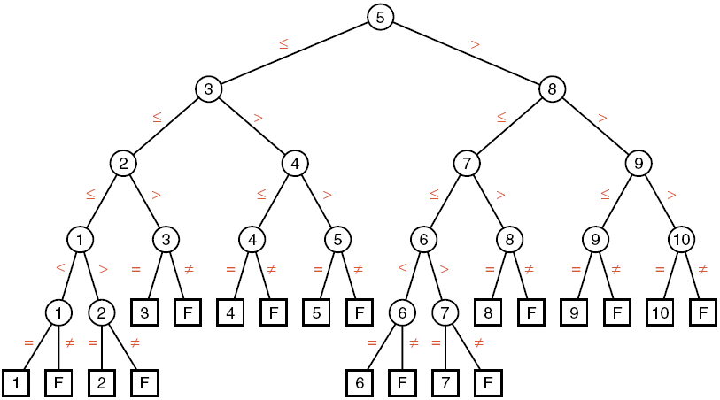
Cây so sánh của giải thuật 1

Slide 23
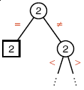
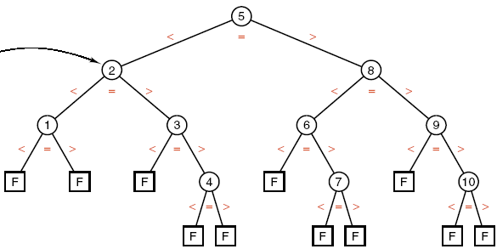
Cây so sánh của giải thuật 2

Slide 24
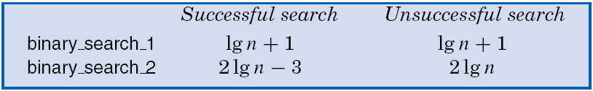
Tìm nhị phân – Đánh giá

Slide 25
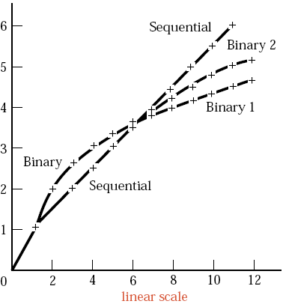
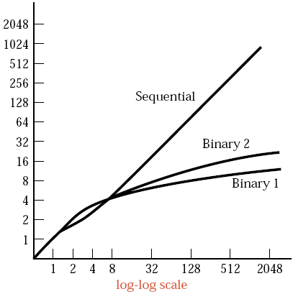
So sánh trong trường hợp trung bình các giải thuật

Slide 26
Đánh giá độ phức tạp của giải thuật
So sánh với các hàm cơ bản:
  g(n) = 1 Constant function
  g(n) = log n Logarithmic function
  g(n) = n Linear function
  g(n) = n² Quadratic function
  g(n) = n³ Cubic function
  g(n) = 2^{n} Exponential function

Slide 27
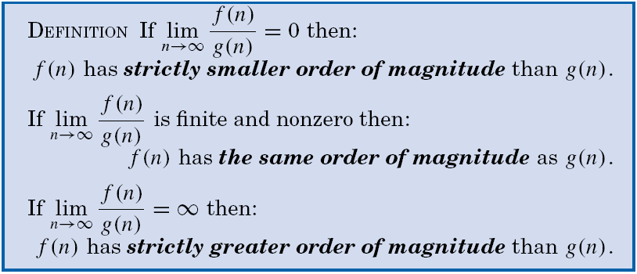
Độ phức tạp tính bằng tiệm cận

Slide 28
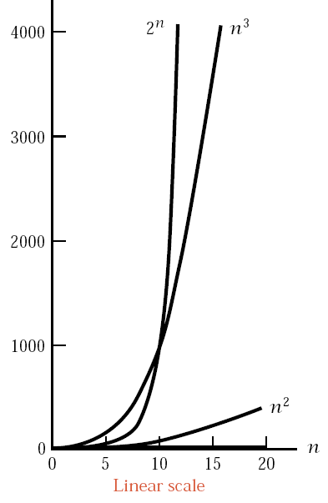
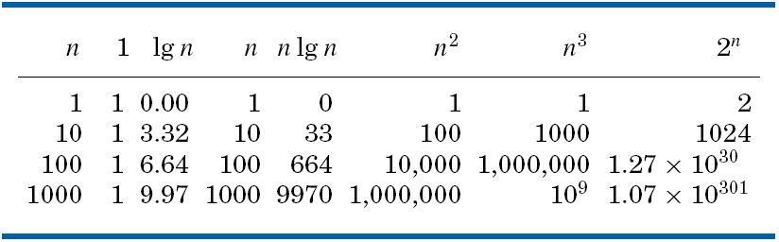
Độ tăng của các hàm chung

Slide 29
Ký hiệu Big-O
f(n) ∈ | Bậc của f so với g | lim_{n->∞} (f(n)/g(n)
o(g(n)) | < : nhỏ hơn hẳn | 0
O(g(n)) | ≤ : nhỏ hơn hoặc bằng | a
Θ(g(n)) | = : bằng | a ≠ 0
Ω(g(n)) | ≥ : lớn hơn hoặc bằng | a ≠ 0 hoặc là ∞
Thứ tự tăng dần về độ lớn:
O(1) O(lg n) O(n) O(n lg n) O(n²) O(n³) O(2^{n})

